Slide 1
…Sinasabing ang sibilisasyon at kabihasnan ay umiiral kapag ang tao ay marunong bumasa at sumulat pati na ang kakayahan at talino sa pagtatala ng kasaysayan ng kanilang pamumuhay.

Slide 2
Nakakamit ito dahil sa pag-unlad ng kanilang pagkatao. Ang sama-samang kakayahan ang pinanggalingan ng sibilisasyon.

Slide 3
Binubuo ito ng kaugalian, organisadong lipunan, mataas na antas ng teknolohiya, kakayahan sa mga gawaing panlipunan, sining at agrikultura pati na ang relihiyon..

Slide 4
Sinaunang Panahon
Panahon
ng
Metal
Panahong
Neolitiko
Panahong
Mesolitiko
Panahong Paleolitiko

Slide 5
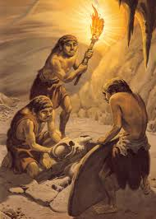
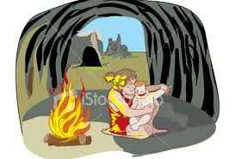

Slide 6
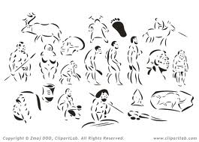
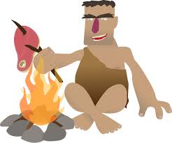

Slide 7
Panahong Paleolitiko
Parasitiko sa kapaligiran
Pangangalap ng mga prutas

Slide 8
Panahong Paleolitiko
Nomadiko
Kasanayan sa paggawa ng mga kasangkapang yari sa matutulis na bato

Slide 9
Panahong Paleolitiko
Pangangaso
Pagkakatuklas ng apoy

Slide 10
Panahong Mesolitiko
Magpa-amo ng hayop
Gumawa ng mga damit galing sa balat ng hayop

Slide 11
Panahong Mesolitiko
Tumira sa pangpang ng ilog
Pangingisda
Transisyon sa Panahong Neolitiko

Slide 13
Panahong Neolitiko
Pagsasaka
Rebolusyong Neolithic (Malawakang pagtatanim)

Slide 14
Panahong Neolitiko
Pag-alaga ng mga hayop
Permanenteng tirahan

Slide 15
Panahong Neolitiko
Pamayanan
Iba’t ibang kasanayan

Slide 16
Panahong Neolitiko
Pag-uuri sa lipunan
Kabihasnan

Slide 17
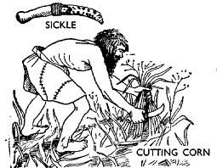

Slide 18
Panahong Metal
Panahon ng Tanso
Panahon ng Bronse
Panahon ng Bakal

Slide 19
Sa mga ilog lambak nagsimula ang mga kauna-unahang kabihasnan ng Asya. Mga lupaing naaangkop sa pagsasaka upang makapagtanim at maging permanenteng tirahan.

Slide 20
Sa Mesopotamia na nasa pagitan ng Tigris at Euphrates, namuhay ang mga Sumerians, Huang Ho na nasa China umunlad ang pamayanang Shang at sa mga baybayin ng ilog Indus nagsimulang bumuo ng permanenteng panirahan ang mga Indus.

Slide 21
Nalinang ang mga kasanayan sa ibat’ibang larangan na nagpaunlad sa kanilang pamumuhay. Sa mga ilog na ito hinarap ng mga sinaunang tao ang hamon ng kalikasan upang mabuhay.

Slide 22
Saan nagsimula ang mga kauna-unahang kabihasnan ng Asya?

Slide 23
2. Anong uri ng lupa mayroon sa lugar na ito?

Slide 24
3. Ano ang pakinabang ng naturang lupa sa mga sinaunang tao?

Slide 25
Kabihasnan | Pinag-usbungan | Bansa

Slide 26
Kabihasnang Sumer
Mesopotamia – Cradle of Civilization
Tinawag na “Fertile Crescent”
Ilog Tigris-Euphrates

Slide 27
Kabihasnang Sumer
Pamayanang Naitatag Noong Neolitiko
Jericho (Israel), Catal Huyuk (Anatolia), Zagros

Slide 28
Kabihasnang Sumer
Sumer – sentro ng kabihasnang Mesopotamia
Mahahalagang Lungsod ng Sumer:
- Ur, Uruk, Eridu, Lagash, Nippur, Kish

Slide 29
Kabihasnang Sumer
Mga Ambag:
Ziggurat
Cuneiform (Clay tablet, Stylus)

Slide 30
Kabihasnang Sumer
3. Scribe
4. Epiko ni Gilgamesh

Slide 31
Kabihasnang Sumer
5. Teknolohiya (araro, kariton na de-gulong, metalurhiya ng bronse, perang pilak)
6. Decimal system, bilog (360 degrees)

Slide 32
Kabihasnang Sumer
7. Batas ni Ur Nammu
8. Kalendaryong Lunar

Slide 33
Kabihasnang Indus
* Pamayanang Neolitiko
- Mhergah – sedentaryo at agrikultural ang pamumuhay
Dalawang Importanteng Lungsod na Nahukay: Harappa at Mohenjo-Daro

Slide 34
Kabihasnang Indus
Dravidian - bumuo ng kabihasnang Indus
- Planado, organisado at sentralisadong pamahalaan

Slide 35
Kabihasnang Indus
Pagsasaka- pangunahing gawain
-Kalakalan sa baybayin ng Arabian Sea at Persian Gulf

Slide 36
Kabihasnang Indus
Mga Ambag:
Pictogram
Artifact na laruan

Slide 37
Kabihasnang Indus
3. Iisang sistema ng pagsukat at pagtimbang
4. Pare-parehong sukat ng bloke ng kabahayan at kaayusang kwadrado na kalsada

Slide 38
Katutubong Imperyo sa Mesopotamia

Slide 39
Katutubong Imperyo sa Mesopotamia
1. Akkadian - Sargon I, tagapagtatag ng pinakaunang imperyo sa kasaysayan

Slide 40
Katutubong Imperyo sa Mesopotamia
2. Babylon – Hammurabi, tagapagpatupad ng mga batas hango sa “Code of Hammurabi”

Slide 41
Katutubong Imperyo sa Mesopotamia
1. Akkadian - Sargon I, tagapagtatag ng pinakaunang imperyo sa kasaysayan
2. Babylon – Hammurabi, tagapagpatupad ng mga batas hango sa “Code of Hammurabi”
3. Hittite – Imperyong gumamit ng kasangkapang bakal na pandigma
4. Assyrian – matatapang na mandirigma
5. Chaldean – Nebuchadnezzar, tagapagtatag ng Hanging Gardens

Slide 42
Kabihasnang Shang
Ilog Huang Ho – Tagpuan ng Kabihasnang Shang
Yellow River (loess)
Pighati ng China (Pagtatanim ng mga halaman at paglalagay ng dike)
Longshan – transisyon tungo sa kabihasnang Shang

Slide 43
Kabihasnang Shang
Mga Ambag:
Calligraphy – nagsilbing tagapag-isa sa mga Tsino
Oracle Bones – simbolo ng pagsulat

Slide 44
Kabihasnang Shang
3. Sandatang Bronse
4. Chariot
5. Dinastiya

Slide 45
Kabihasnang Shang
6. Seda
7. Porselana mula sa Kaolin
8. Pigurin mula sa materyal na jade

